Slide 1
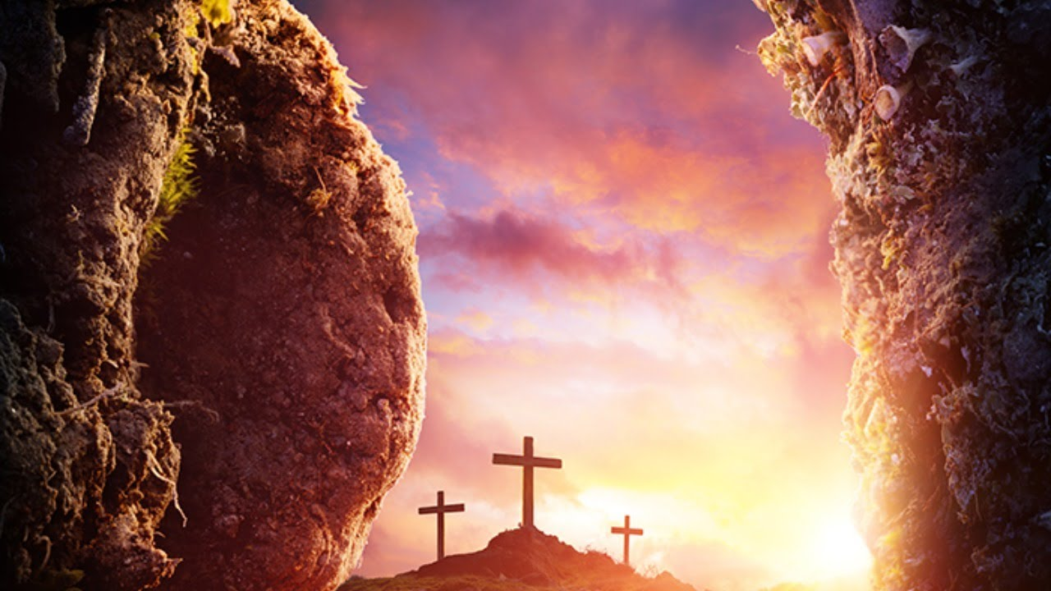
ХРИСТОС
ВОСКРЕС!
ВОИСТИНУ ВОСКРЕС!

Slide 2
«¹⁰ Итак, ученики опять возвратились к себе. ¹¹ А Мария стояла у гроба и плакала. И, когда плакала, наклонилась во гроб, ¹² и видит двух Ангелов, в белом одеянии сидящих, одного у главы и другого у ног, где лежало тело Иисуса.
¹³ И они говорят ей: жена! что ты плачешь? Говорит им: унесли Господа моего, и не знаю, где положили Его.
¹⁴ Сказав сие, обратилась назад и увидела Иисуса стоящего; но не узнала, что это Иисус. ¹⁵ Иисус говорит ей: жена! что ты плачешь? кого ищешь? Она, думая, что это садовник, говорит Ему: господин! если ты вынес Его, скажи мне, где ты положил Его, и я возьму Его. ¹⁶ Иисус говорит ей: Мария! Она, обратившись, говорит Ему: Раввуни́! — что значит: «Учитель!»»
Иоанна 20:10-16

Slide 3
«¹³ В тот же день двое из них шли в селение, отстоящее стадий на шестьдесят от Иерусалима, называемое Эммаус; ¹⁴ и разговаривали между собою о всех сих событиях. ¹⁵ И когда они разговаривали и рассуждали между собою, и Сам Иисус, приблизившись, пошел с ними. ¹⁶ Но глаза их были удержаны, так что они не узнали Его.»
Луки 24:13-16

Slide 4
«³ Симон Петр говорит им: иду ловить рыбу. Говорят ему: идем и мы с тобою. Пошли и тотчас вошли в лодку, и не поймали в ту ночь ничего.
⁴ А когда уже настало утро, Иисус стоял на берегу; но ученики не узнали, что это Иисус. ⁵ Иисус говорит им: дети! есть ли у вас какая пища? Они отвечали Ему: нет. ⁶ Он же сказал им: закиньте сеть по правую сторону лодки, и поймаете. Они закинули, и уже не могли вытащить сети от множества рыбы. ⁷ Тогда ученик, которого любил Иисус, говорит Петру: это Господь. Симон же Петр, услышав, что это Господь, опоясался одеждою, — ибо он был наг, — и бросился в море. …

Slide 5
⁸ А другие ученики приплыли в лодке, — ибо недалеко были от земли, локтей около двухсот, — таща сеть с рыбою. ⁹ Когда же вышли на землю, видят разложенный огонь и на нем лежащую рыбу и хлеб.
¹⁰ Иисус говорит им: принесите рыбы, которую вы теперь поймали. ¹¹ Симон Петр пошел и вытащил на землю сеть, наполненную большими рыбами, которых было сто пятьдесят три; и при таком множестве не прорвалась сеть. ¹² Иисус говорит им: придите, обедайте. Из учеников же никто не смел спросить Его: «кто Ты?», зная, что это Господь.»
Иоанна 21:3-12

Slide 6
«¹³ В тот же день двое из них шли в селение, отстоящее стадий на шестьдесят от Иерусалима, называемое Эммаус; ¹⁴ и разговаривали между собою о всех сих событиях. ¹⁵ И когда они разговаривали и рассуждали между собою, и Сам Иисус, приблизившись, пошел с ними. ¹⁶ Но глаза их были удержаны, так что они не узнали Его.»
Луки 24:13-16

Slide 7
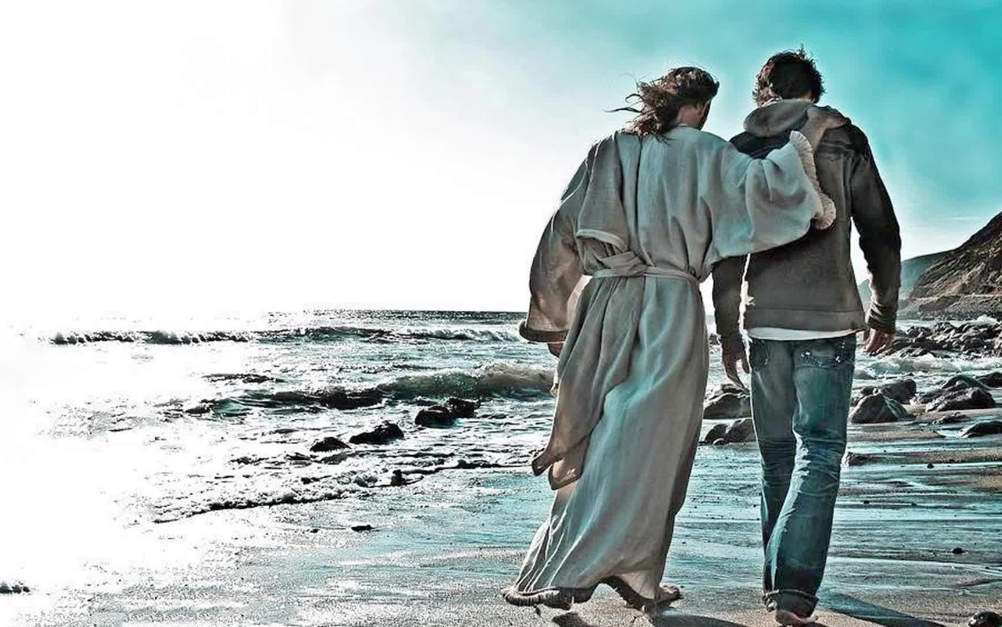
«Я с вами во все дни до скончания века»
Матфея 28:20

Slide 8
«¹⁰ Итак, ученики опять возвратились к себе. ¹¹ А Мария стояла у гроба и плакала. И, когда плакала, наклонилась во гроб, ¹² и видит двух Ангелов, в белом одеянии сидящих, одного у главы и другого у ног, где лежало тело Иисуса.
¹³ И они говорят ей: жена! что ты плачешь? Говорит им: унесли Господа моего, и не знаю, где положили Его.
¹⁴ Сказав сие, обратилась назад и увидела Иисуса стоящего; но не узнала, что это Иисус. ¹⁵ Иисус говорит ей: жена! что ты плачешь? кого ищешь? Она, думая, что это садовник, говорит Ему: господин! если ты вынес Его, скажи мне, где ты положил Его, и я возьму Его. ¹⁶ Иисус говорит ей: Мария! Она, обратившись, говорит Ему: Раввуни́! — что значит: «Учитель!»»
Иоанна 20:10-16

Slide 9
«³ Симон Петр говорит им: иду ловить рыбу. Говорят ему: идем и мы с тобою. Пошли и тотчас вошли в лодку, и не поймали в ту ночь ничего.
⁴ А когда уже настало утро, Иисус стоял на берегу; но ученики не узнали, что это Иисус. ⁵ Иисус говорит им: дети! есть ли у вас какая пища? Они отвечали Ему: нет. ⁶ Он же сказал им: закиньте сеть по правую сторону лодки, и поймаете. Они закинули, и уже не могли вытащить сети от множества рыбы. ⁷ Тогда ученик, которого любил Иисус, говорит Петру: это Господь. Симон же Петр, услышав, что это Господь, опоясался одеждою, — ибо он был наг, — и бросился в море. …

Slide 10
⁸ А другие ученики приплыли в лодке, — ибо недалеко были от земли, локтей около двухсот, — таща сеть с рыбою. ⁹ Когда же вышли на землю, видят разложенный огонь и на нем лежащую рыбу и хлеб. ¹⁰ Иисус говорит им: принесите рыбы, которую вы теперь поймали. ¹¹ Симон Петр пошел и вытащил на землю сеть, наполненную большими рыбами, которых было сто пятьдесят три; и при таком множестве не прорвалась сеть. ¹² Иисус говорит им: придите, обедайте. Из учеников же никто не смел спросить Его: «кто Ты?», зная, что это Господь.»
Иоанна 21:3-12

Slide 11
ПОЧЕМУ МЫ МОЖЕМ НЕ УЗНАТЬ
ВОСКРЕСШЕГО ХРИСТА?
Господь не даёт Себя увидеть сразу в происходящем потому, что Он хочет преподать нам ВАЖНЫЙ УРОК.
Наши знания, логика, здравый смысл и жизненный опыт не позволяют нам увидеть действия Бога и узнать Христа. Чтобы узнать Христа нам НУЖНА ВЕРА!
ДУХОВНОЕ ПРОЗРЕНИЕ происходит не сразу и не у всех, поэтому и воскресшего Христа мы можем узнать не сразу и даже не все одновременно.

Slide 12
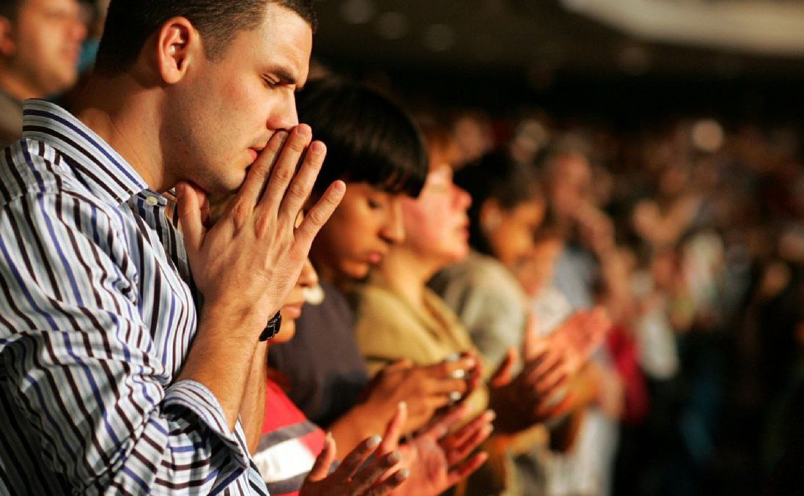
«…ибо, где двое или трое собраны во имя Мое, там Я посреди них.»
Матфея 18:20

Slide 13
«⁶ Поэтому мы всегда спокойны, даже зная, что пока мы находимся в своем земном теле, мы удалены от Господа; ⁷ ведь мы руководствуемся верой, а не тем, что мы видим.»
2 Коринфянам 5:6,7

Slide 14
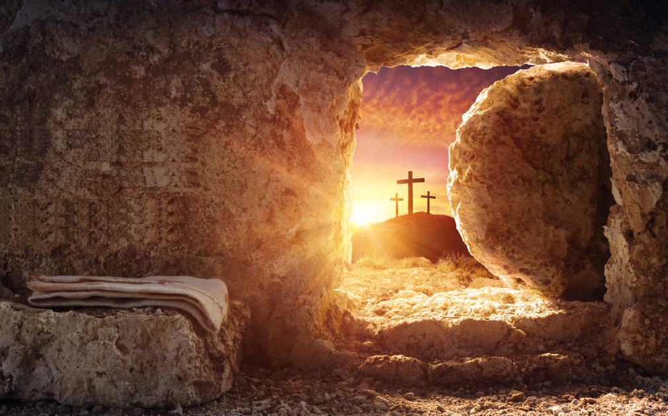
ХРИСТОС
ВОСКРЕС!
ВОИСТИНУ ВОСКРЕС!

